Slide 1

ОСНОВИ НА ЕЛЕКТРОНИКАТА
ЛЕКЦИЯ №1 ВЪВЕДЕНИЕ В КУРСА
ВЕНЦИСЛАВ НАЧЕВ

Slide 2
ЗА КАКВО ЩЕ СИ ГОВОРИМ ДНЕС
1. КАКВО И КАК ЩЕ УЧИМ
2. КАКВО Е ЕЛЕКТРОНИКА
3. МАТЕРИЯ И ЕНЕРГИЯ
4. ПОСТОЯНЕН ТОК

Slide 3
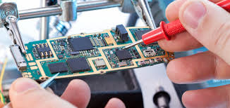
КАКВО ЩЕ УЧИМ
ПОСТОЯНЕН ТОК
ПРОМЕНЛИВ ТОК
АНАЛОГОВИ СХЕМИ
ЦИФРОВИ СХЕМИ
СИЛОВА ЕЛЕКТРОНИКА
КОНСТРУИРАНЕ И ПРОЕКТИРАНЕ

Slide 4
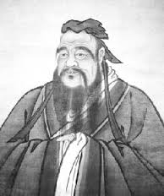
КАК ЩЕ УЧИМ
“Учение без размишление е безполезно, размишление без учение – опасно!”
Конфуций

Slide 5



СОФТУЕР ЗА ОБУЧЕНИЕТО
Proteus 8.5 Demonstration:
https://www.labcenter.com/
- Intelligent Schematic Input System
симулация на електронни схеми
- Advanced Routing and Editing Software
проектиране на печатни платки

Slide 6
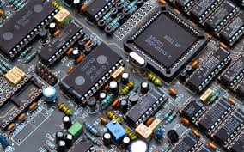
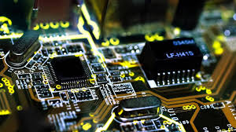
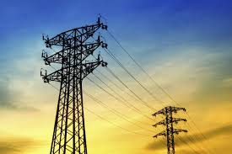
КАКВО Е ЕЛЕКТРОНИКА
Електроника: инженерна наука, чиято цел е генериране, разпространение и управление на електроенергия.

Slide 7
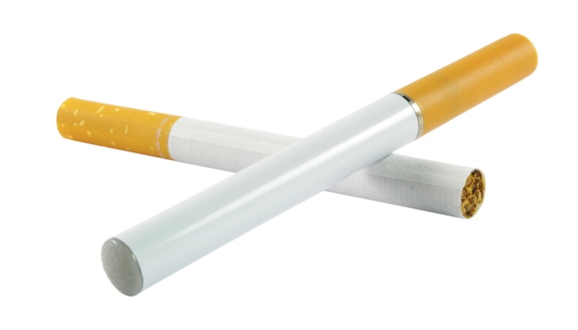
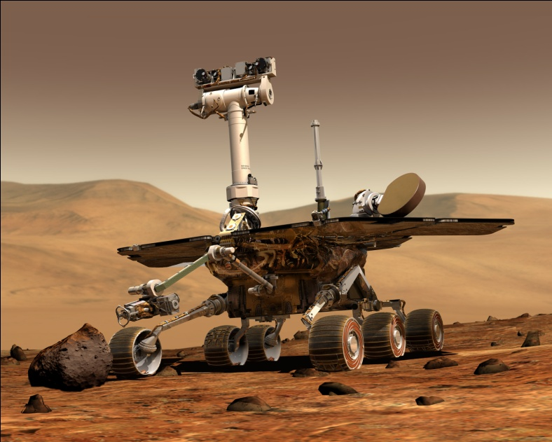
ПРИЛОЖЕНИЕ
1. БИТ
2. ЕНЕРГЕТИКА
3. ИНДУСТРИЯ
4. ТРАНСПОРТ
5. МЕДИЦИНА
6. ЗЕМЕДЕЛИЕ
7. НАУКА
8. КОСМОС

Slide 8
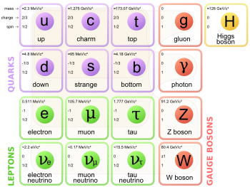
ОТ КАКВО Е СЪСТАВЕНА МАТЕРИЯТА

Slide 9
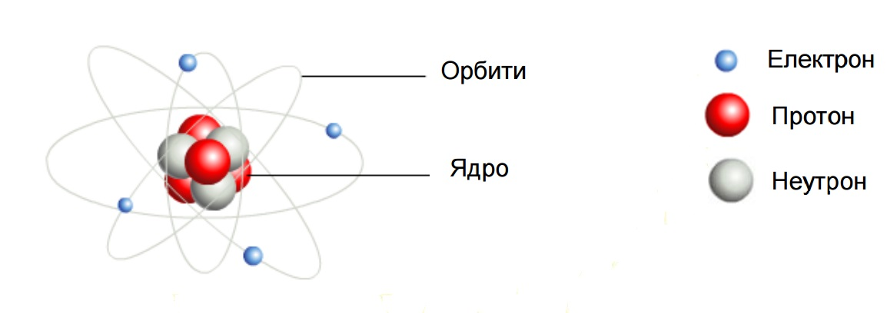
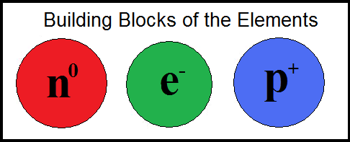
СТРОЕЖ НА АТОМА
e⁻ = -1.602189.10⁻¹⁹C
p⁺ = 1.602189.10⁻¹⁹C
n⁰ = 0

Slide 10
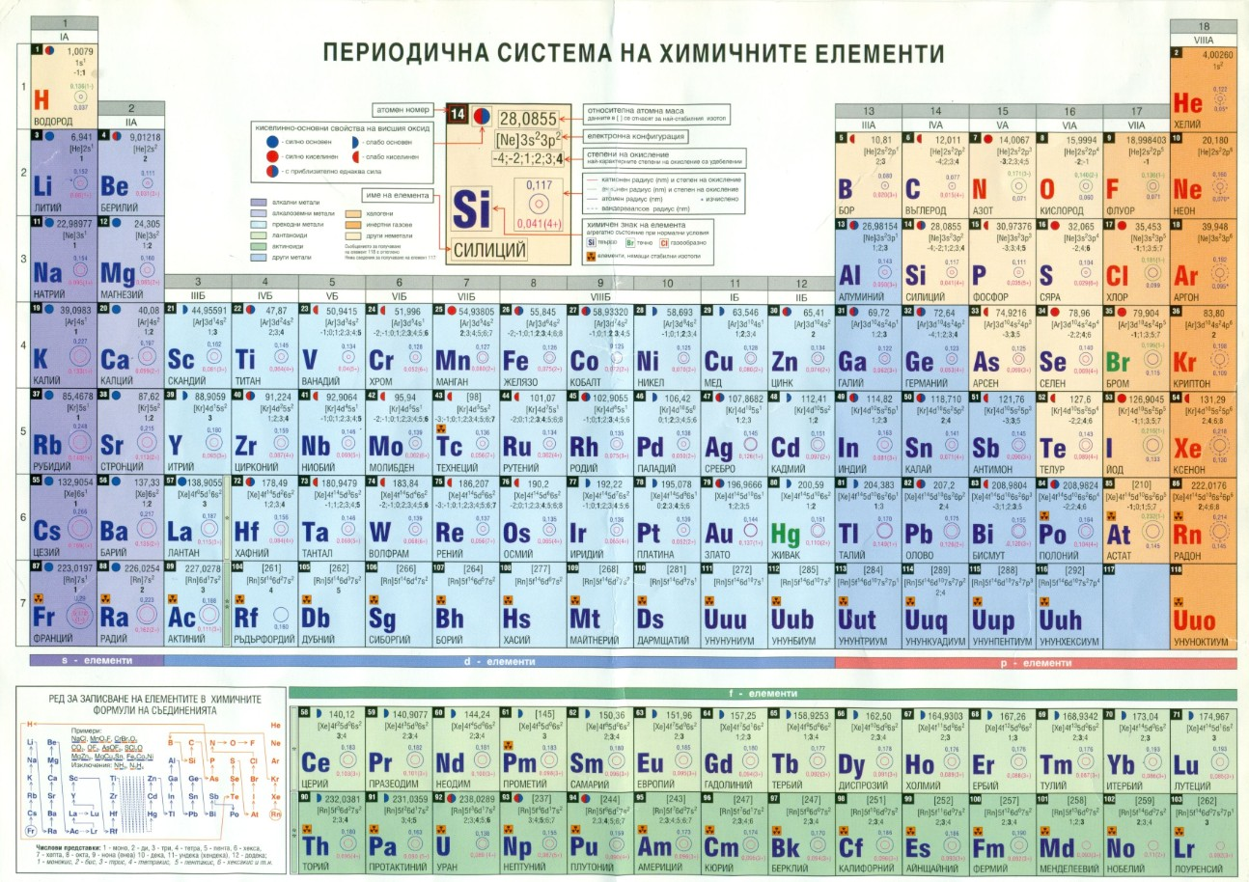

Slide 11
ПЕРИОДИЧНИ ЗАКОНИ
Пореден номер на елемента в периодичната система – Z :
брой протони - P -> P = Z ;
брой електрони – E –> E = P ;
брой неутрони – N–>броят неуторони определят изпотопите на елемента ;
Атомна маса: А = P + N;
Маса на електрона m_{e}: 9.109 x 10⁻²⁸g
Mаса на протона m_{p}: 1.673 x 10⁻²⁷g –> 1836 х m_{e}
Маса на неутрона m_{n}: 1.675 x 10⁻²⁷g -> m_{n} ~ m_{p}

Slide 12
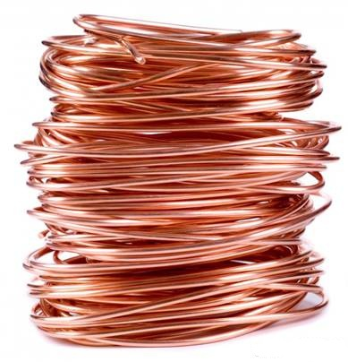
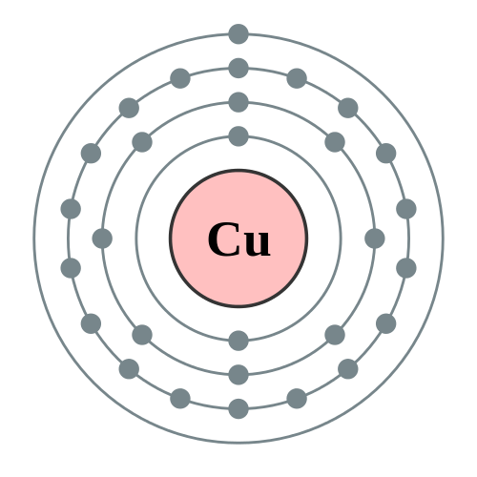
ПРИМЕР: МЕД
Z(Cu) = 29
e- = 29
p+ = 29
n = 34/36

Slide 13
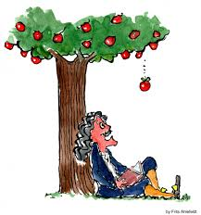
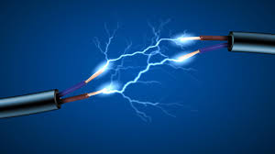
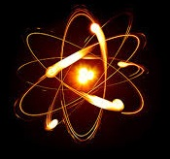
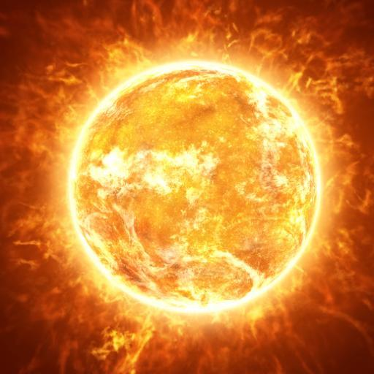
ЕНЕРГИЯ
Фундаментални взаимодействия:
Гравитационно - маса;
Електромагнитно - електрични заряди;
Силно ядрено – привличане между кварките, ядрени сили;
Слабо ядрено – разпад на субатомни частици, термоядрен синтез.
ТЕОРИЯ НА ВЕЛИКОТО ОБЕДИНЕНИЕ – GRAND UNIFIED THEORY

Slide 14

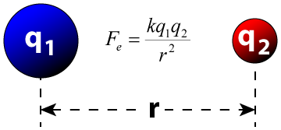
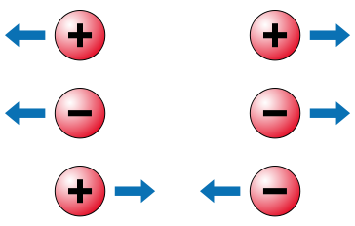
ЕЛЕКТРИЧЕН ЗАРЯД
Талес(640-546г.пр.н.е) описва как къс от кехлибар след натриване придобива свойството да привлича леки предмети.
“електрон” – кехлибар
Електрически заряд q, мерна единица C, кулон.
e⁻ = -1.602189.10⁻¹⁹C – отрицателен заряд.
p⁺ = 1.602189.10⁻¹⁹C – положителен заряд.
q = m.p⁺ + n.e⁻ [C]
Закон на Кулон(Coulomb’s law):
k = 9.10⁹ N.m²/C²

Slide 15
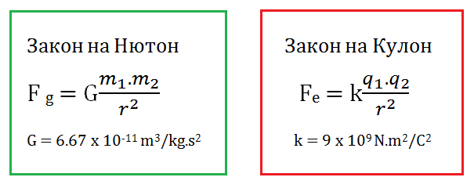
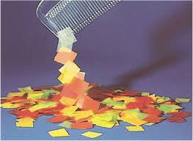
СРАВНЕНИЕ
^{Електричната сила е почти}
1 340 000 000 000 пъти по-силна ^{от гравитационната} при 1C електрични заряди и 1kg. маси.

Slide 16
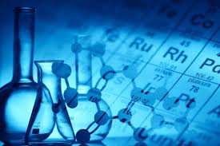
ВИДОВЕ МАТЕРИАЛИ СПОРЕД ЕЛЕКТРИЧНИТЕ ИМ СВОЙСТВА
Проводници – имат свободни електрически заряди(токоносители): метали, електролити, йонизиран газ.
Полупроводници – силиций, германий, GaAs….
Диелектрици(Изолатори) – нямат свободни електрически заряди.

Slide 17
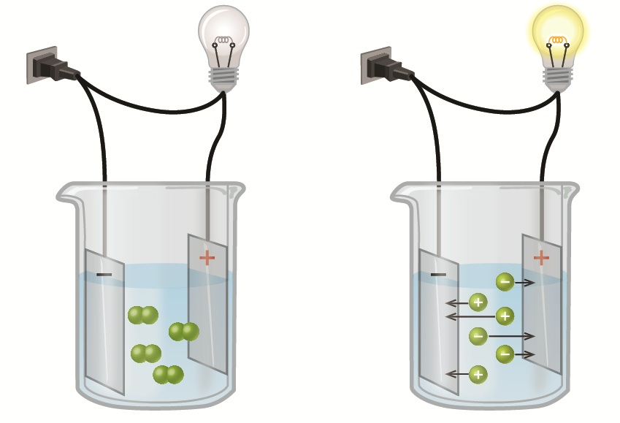
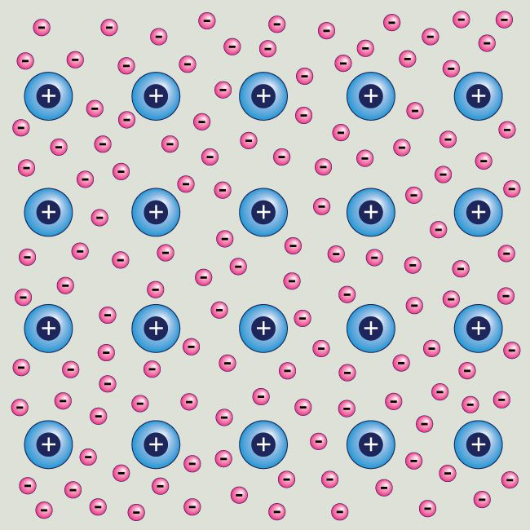
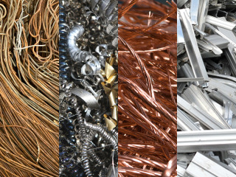
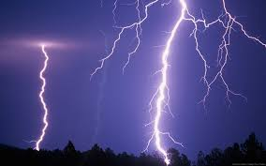
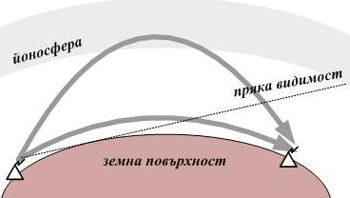
ПРОВОДНИЦИ
МЕТАЛНА РЕШЕТКА С ЕЛЕКТРОНЕН
ГАЗ, СЪСТАВЕН ОТ ВАЛЕНТНИТЕ
ЕЛЕКТРОНИ
ЕЛЕКТРОЛИТ – РАЗТВОР, В КОЙТО ИМА СВОБОДНИ ТОКОНОСИТЕЛИ
– ЙОНИ И ЕЛЕКТРОНИ
ЙОНИЗИРАН ГАЗ(ПЛАЗМА)
– ГАЗ С ЙОНИ

Slide 18
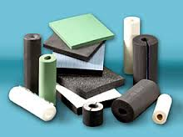
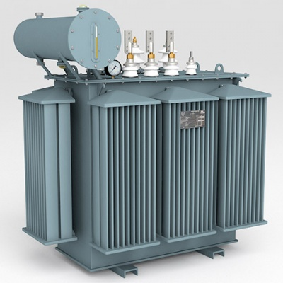
ДИЕЛЕКТРИЦИ (ИЗОЛАТОРИ)
Материали, през които не могат да преминават електрични заряди. Те нямат свободни електрични заряди.
- гума, стъкло, пластмаси, бакелит, дърво(сухо), масла, дестилирана вода, въздух...

Slide 19
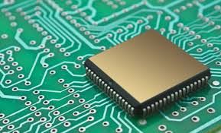
ПОЛУПРОВОДНИЦИ
Нито проводник, нито диелектрик
При едни условия е проводник, при други диелектрик: напр. при загряване, осветяване прилагане на ел. поле... се освобождават електрични заряди.
ОСНОВА НА КОМПЮТЪРНИТЕ ТЕХНОЛОГИИ
Силиций, Германий.....

Slide 20
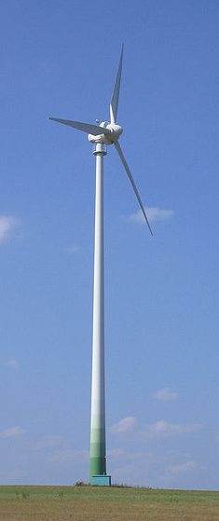
ИЗТОЧНИЦИ НА ЕЛЕКТРИЧЕСКА ЕНЕРГИЯ
Преобразуват някакъв вид енергия в електрическа енергия -> струпване електрически заряди.
механична: динамото на велосипеда, ветрогенератор, турбина във ВЕЦ....
химическа: алкални батерии, литиево-йонни батерии, оловни акумулатори....
ядрена енергия: АЕЦ(делене на урана), термоядрен синтез(синтез на водорода);
топлинна: термобатерии;
магнитна: RFID пасивна карта;
електрично поле: кондензаторни батерии;
светлиннна: фотоволтаици.

Slide 21

КОНСУМАТОРИ
Преобразуват електрическата енергия в друг вид енергия.

Slide 22
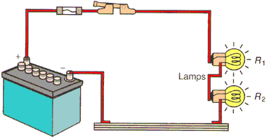
КАК
ЕЛЕКТРИЧЕСКА ВЕРИГА – съвкупност от елементи и преносни линии, който имат за цел да доставят и преобразуват електрическа енергия от източника до консуматора.

Slide 23
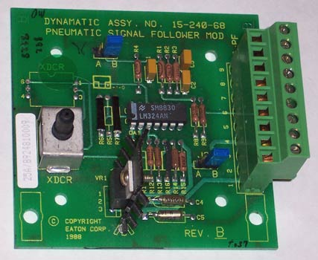
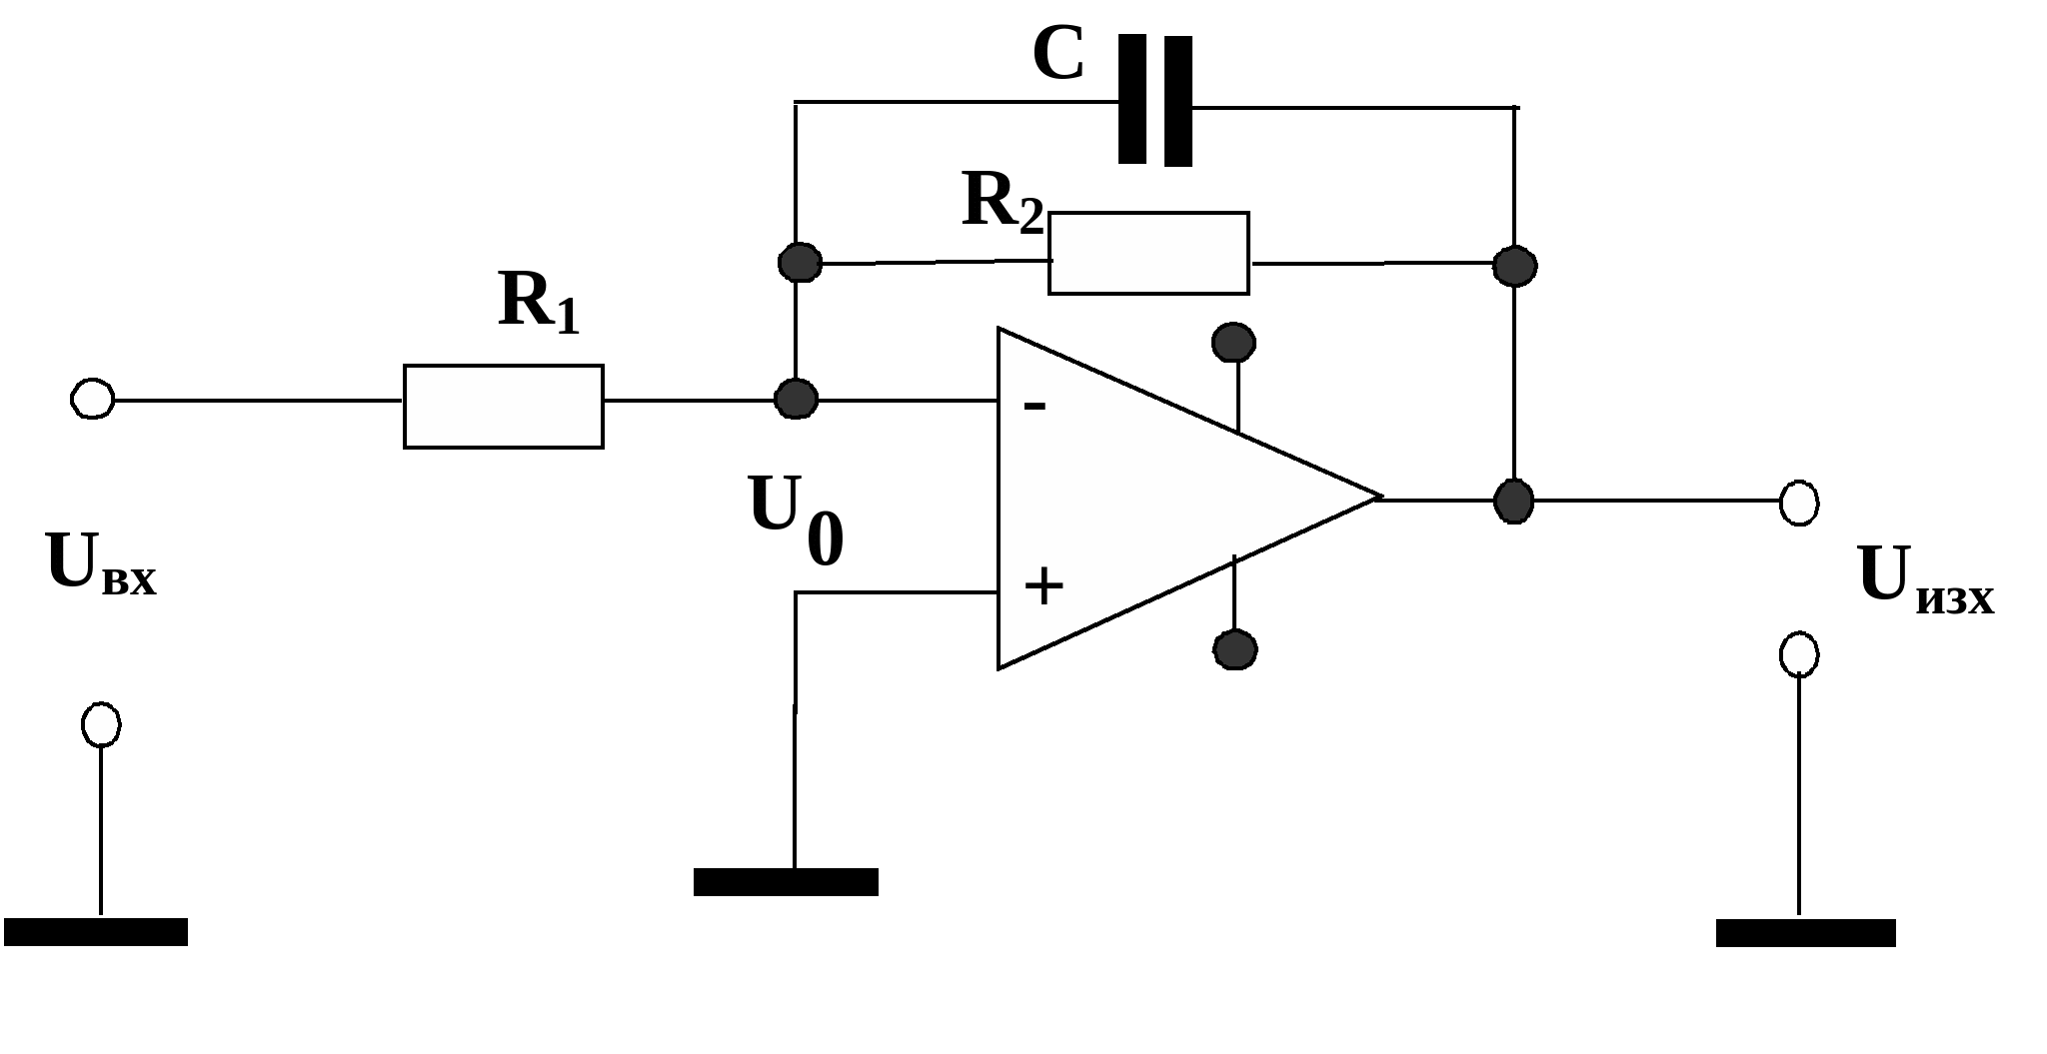
ОПИСАНИЕ НА ЕЛ. ВЕРИГИ
ПРИНЦИПНИ ЕЛЕКТРИЧЕСКИ СХЕМИ
- всеки електронен елемент има условно графично означение(УГО)

Slide 24
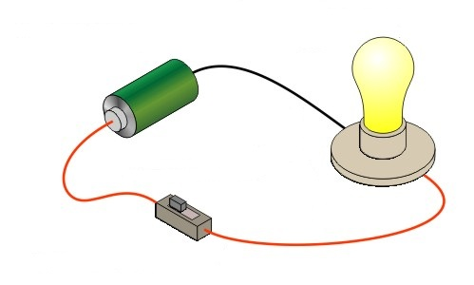
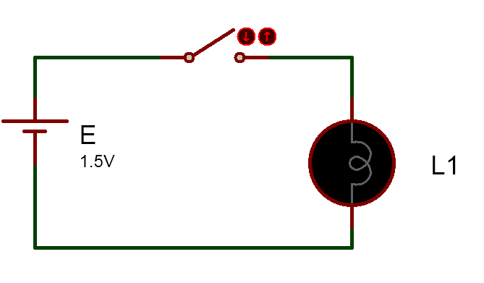
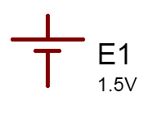
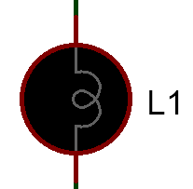
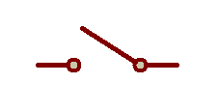
ЕЛЕКТРОННА СХЕМА
проводници
име
УГО
стойност
КЛЮЧ
ЛАМПА
ИЗТОЧНИК
НА НАПРЕЖЕНИЕ

Slide 25

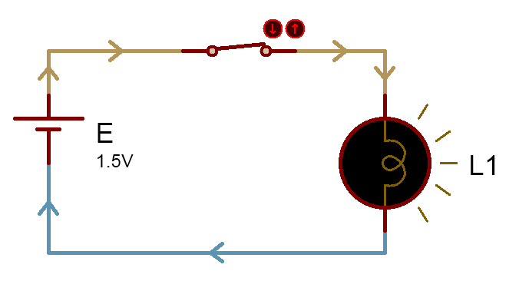
ЗАЩО ЛАМПАТА СВЕТИ?
отворена верига
затворена верига

Slide 26
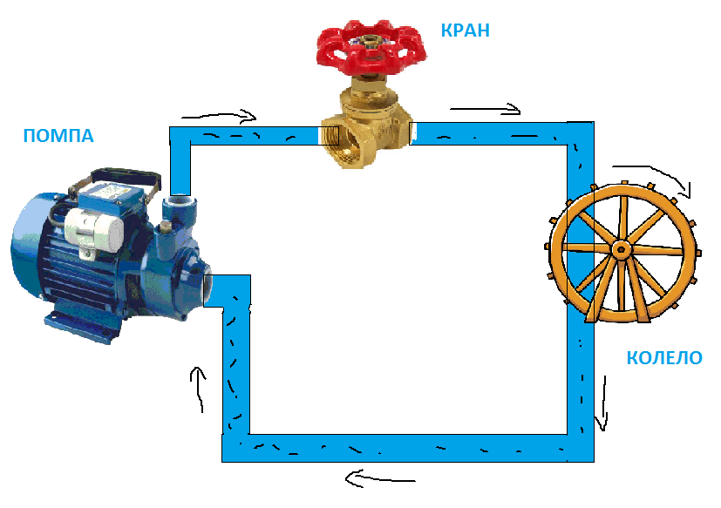
ВОДНА АНАЛОГИЯ
Q воден дебит
ЗАЩО КОЛЕЛОТО СЕ ВЪРТИ?
P1
ΔP = P1 – P2
налягане
P2
съпротивление
ТРЪБИ

Slide 27
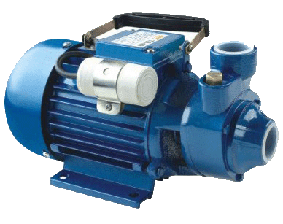
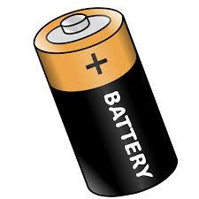
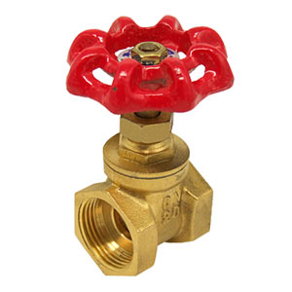
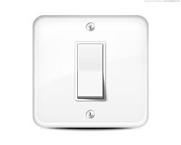

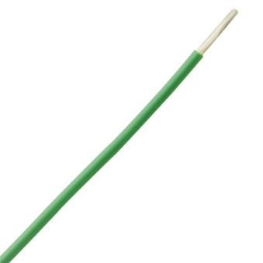

АНАЛОГИЯ - ЕЛЕМЕНТИ
ИЗТОЧНИК НА
ЕНЕРГИЯ
УПРАВЛЕНИЕ
КОНСУМАТОР/
ПРЕОБРАЗУВАТЕЛ
НА ЕНЕРГИЯ
ПРЕНОСНА
СРЕДА

Slide 28
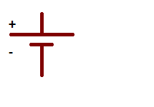
АНАЛОГИЯ – ФИЗИЧНИ ВЕЛИЧИНИ
НАЛЯГАНЕ - ЕЛЕКТРИЧЕСКО НАПРЕЖЕНИЕ, U
Напрежение, Потенциална разлика;
Дефинира се между две точки;
U = φ₂ – φ₁ [V] ;
Мерна единица – ВОЛТ [V] ;
φ₂
φ₁

Slide 29
АНАЛОГИЯ – ФИЗИЧНИ ВЕЛИЧИНИ
2. ВОДЕН ПОТОК(ДЕБИТ) – ЕЛЕКТРИЧЕН ТОК, I
Ток ;
Електричен заряд q преминал за единица време t:
I = dq / dt [A]
Мерна единица – АМПЕР [A]
ГОЛЕМИНА И ПОСОКА.
Посоката на тока е от по-висок към по-нисък потенциал.

Slide 30
АНАЛОГИЯ – ФИЗИЧНИ ВЕЛИЧНИ
СЪПРОТИВЛЕНИЕ – ЕЛЕКТРИЧЕСКО СЪПРОТИВЛЕНИЕ, R:
омично съпротивление;
противопоставя се на протичането на електричния ток;
Къде има съпротивления:
- консуматори;
- неиделани проводници;
- източници;
Мерна единица – ОM [Ω]

Slide 31
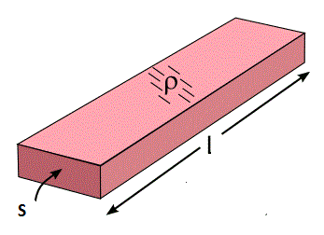
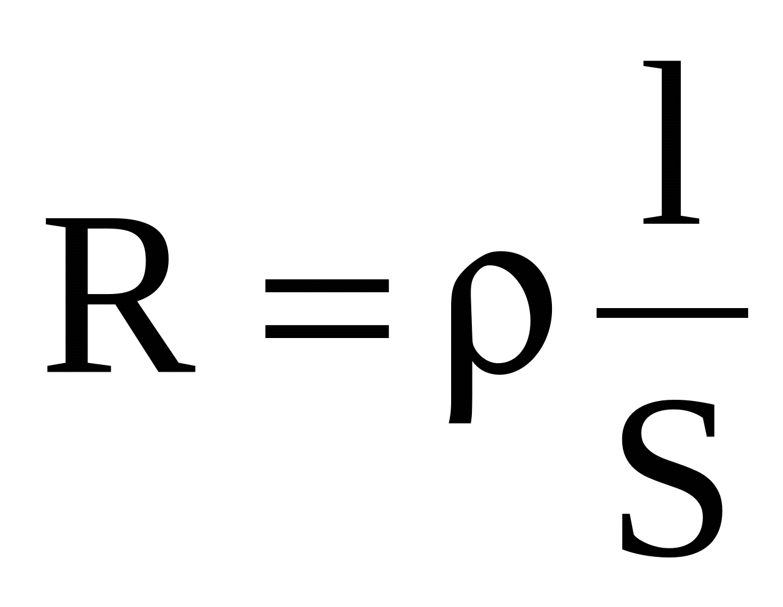

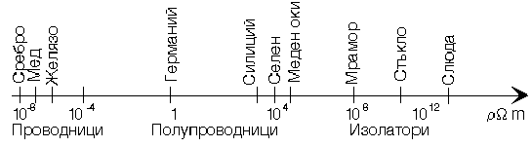
СЪПРОТИВЛЕНИЕ НА ПРОВОДНИК, R
КОЛКОТО ПО-МАЛКО, ТОЛКОВА ПО-ДОБРЕ !!!
дължина на проводника
площ на сечението
специфично съпротивление
/зависи от материала/
ТЕМПЕРАТУРНО-ЗАВИСИМО

Slide 32

ЗАДАЧА
Алуминиев кабел от захранваща мрежа е дълъг 100m. и има сечение от 20mm². Специфичното съпротивление на алуминия е ρ = 0.029 Ω.mm²/m. Да се намери електричното съпротивление на кабела.

Slide 33


РЕЗИСТОР
Пасивен електронен елемент, който се характеризира със съпротивление.
Основно предназначение – да ограничава тока в електрическите вериги или да създава пад на напрежение.
Основни параметри:
- електрическо съпротивление R;
- мощност, която може да разсее;
- клас точност;
- паразитни параметри.
УГО:
IEC
IEEE

Slide 34



ВИДОВЕ РЕЗИСТОРИ
Според конструкцията: жични,
тънкослойни и дебелослойни, въглеродослойни, металослойни, металоокисни...

Slide 35






ВИДОВЕ РЕЗИСТОРИ
Според принципа на действие:
постоянни – съпротивлението е дефинирано от производителя.
променливи – съпротивлението зависи от определен фактор:
потенциометри - ръчно;
фоторезистори(LDR) - светлина;
терморезостори – температура;
тензорезистор – натиск, опън;
магниторезистор – магнитно поле.
мермистор – памет...

Slide 36

ЦВЕТЕН КОД
ОНЛАЙН КАЛКУЛАТОР

Slide 37






ЗАКОН НА ОМ
ВЪРЗКА МЕЖДУ ВЕЛИЧИНИТЕ: НАПРЕЖЕНИЕ, ТОК И СЪПРОТИВЛЕНИЕ
I
U = 10V
R = 5Ω
I = ?

Slide 38

ЗАДАЧИ
I
U = 20V, R = 4Ω, I = ?
U = 20V, R = 2Ω, I = ?
U = 10V, R = 4Ω, I = ?
4. I = 2A, R = 10Ω, U = ?
5. U = 2V, I = 1mA, R = ?

Slide 39


ИЗМЕРВАТЕЛНИ УРЕДИ
Волтметър: измерва напрежение:
има огромно(безкрайно) вътрешно съпротивление, свързва се успоредно(паралелно) на елемента в които ще се измерва.

Slide 40


ИЗМЕРВАТЕЛНИ УРЕДИ
Амперметър: измерва ток:
Има много малко(0) вътрешно съпротивление. Свързва се последователно във веригата, в която ще се измерва тока.

Slide 41

ИЗМЕРВАТЕЛНИ УРЕДИ
Мултицет(Мултимер): комбиниран преносим цифров уред.

Slide 42


ИЗМЕРВАТЕЛНИ УРЕДИ
Осцилоскоп, Спектороанализатор....
- освен количествена оценка, позовляват и графична визуализация на измерваниете величини.

Slide 43


СВЪРЗВАНЕ НА РЕЗИСТОРИ
Последователно (серийно): свързват се един след друг
Еквивалентно съпротивление:
Re = R1 + R2

Slide 44
СВОЙСТВА
ТОКЪТ през резисторите е еднакъв - I
НАПРЕЖЕНИЕТО Un е различно:
Un = I.Rn
напрежение върху
резистор n
ток
съпротивление
на резистор n

Slide 45

ПРИМЕР

Slide 46




ЗАДАЧИ Rab = ?

Slide 47

ЗАДАЧА:
На Бай Гошо в шкафа има резистори със съпротивление 4kΩ, 10kΩ и 1kΩ, а
на него му трябва резистор със съпротивление 29kΩ. Какво да прави?

Slide 48



СВЪРЗВАНЕ НА РЕЗИСТОРИ
Паралелно (Успоредно):
важи само за два резистора!!!

Slide 49
СВОЙСТВА
Напрежението върху резисторите е еднакво– U
Токовете през резисторите са различни In
In = U / Rn
ток през резистор n
съпротивление
на резистор n
напрежение

Slide 50

ПРИМЕР

Slide 51




ЗАДАЧИ Rab = ?
a
b
a
b
a
b
a
c
b

Slide 52
ЗАДАЧА:
На Бай Гошо в шкафа има резистори със съпротивление 4kΩ и 10kΩ, а
на него му трябва резистор със съпротивление 2kΩ. Какво да прави?

Slide 53


Slide 54
Благодаря за вниманието !
www.themegallery.com

